Slide 1
Estrategias para optimizar escenarios

Slide 2
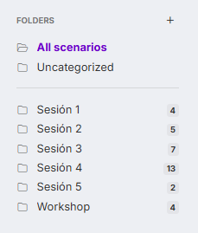
Organización y convenciones para la escalabilidad
✨ Uso de carpetas y nomenclatura clara
✨ Renombrar módulos y agregar notas
✨ Variables y constantes reutilizables
Si ciertos valores se utilizan en varios módulos (por ejemplo, un porcentaje de impuesto, un código de país), conviene centralizarlo
✨ Plantillas de escenarios
Make.com permite crear templates (plantillas) a partir de escenarios existentes, que pueden ser usados para crear nuevos escenarios con esa estructura base.
✨ Blueprints y versiones:
Descargar blueprint JSON de un escenario sirve como respaldo y también como forma de replicarlo en otra cuenta/equipo.

Slide 3
Estrategias clave de optimización:
✨ Eliminar módulos innecesarios.
Por ejemplo, evitar múltiples módulos “Set variable” si se puede calcular directamente en un campo con fórmulas; o combinar transformaciones.
✨ Usar filtros al principio.
Los filtros son condiciones que eviten ejecutar ramas enteras si no se cumplen criterios.
✨ Limitar resultados en búsquedas.
Si un módulo “Search rows” en Google Sheets permite criterio, úsalo para traer solo lo necesario en vez de traer 1000 filas y luego filtrarlas en iterador.
Menos datos = menos operaciones procesando.
✨ Reutilizar resultados.
Si un mismo dato se usa varias veces en el escenario, conviene almacenarlo una vez
en lugar de recalcularlo o reconsultarlo múltiples veces.

Slide 4
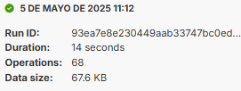
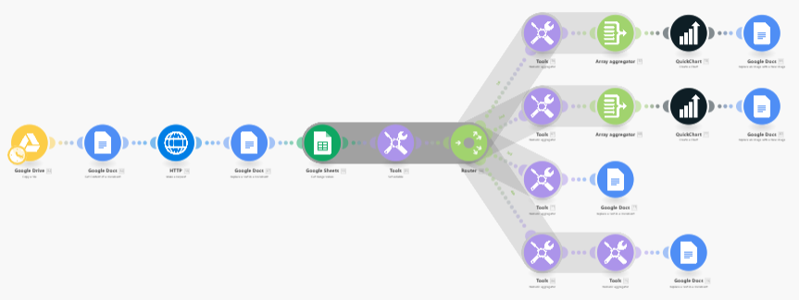
Ejemplo
Escenario inicial
Módulos innecesarios
Poca modularización
Falta de legibilidad
Muchas operaciones

Slide 5
Estrategias clave de optimización:
✨ Reducir frecuencia de polling.
Los triggers programados (p. ej. “Every 15 minutes”) consumen operaciones cada vez que corren aunque no haya nuevos datos.
Si es viable, preferir Webhooks o al menos reducir la frecuencia de ejecución.
✨ Preferir agregación sobre iteración.
Los iteradores multiplican operaciones (cada item del array será nuevas operaciones).
Si la API o módulo lo permite, a veces es mejor traer datos agrupados y procesarlos juntos.
✨ Medir, auditar y aplicar cultura de eficiencia.
Make proporciona información para auditar nuestros escenarios: duración de ejecución, operaciones usadas, tamaño de datos, etc. Es importante revisar el historial de ejecuciones para identificar pasos costosos.

Slide 6
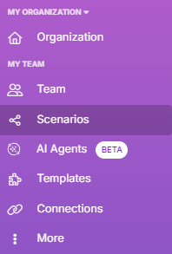
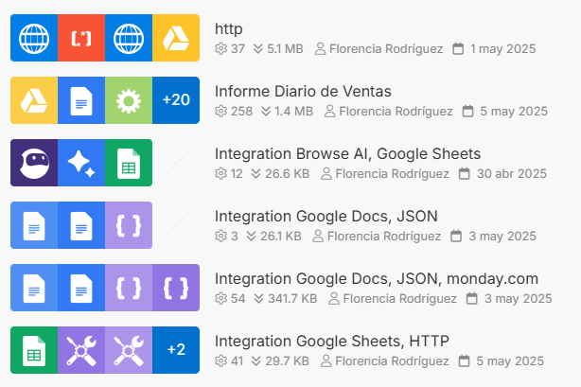
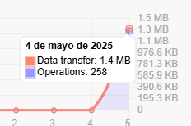
Ver cantidad de operaciones y consumo de datos
Historial de ejecuciones en cada escenario

Slide 7
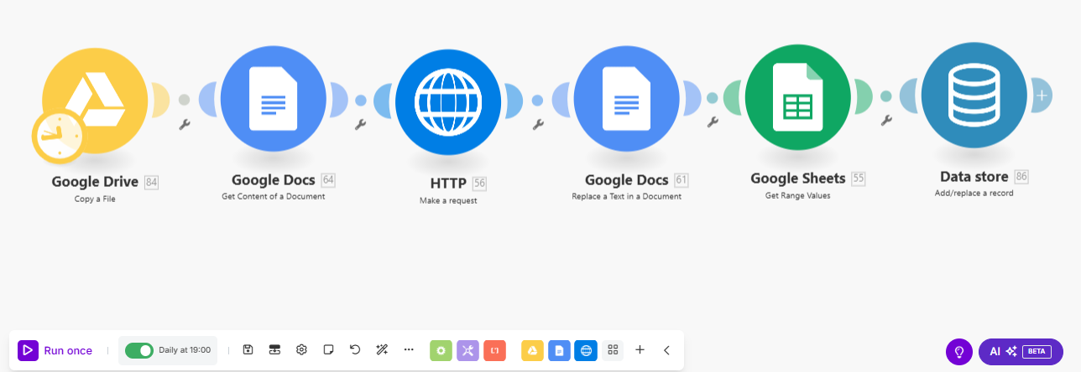
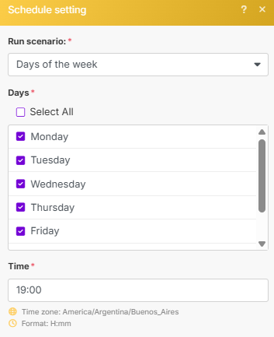
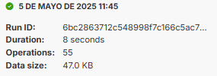
Ejemplo
Reducir frecuencia de polling

Slide 8
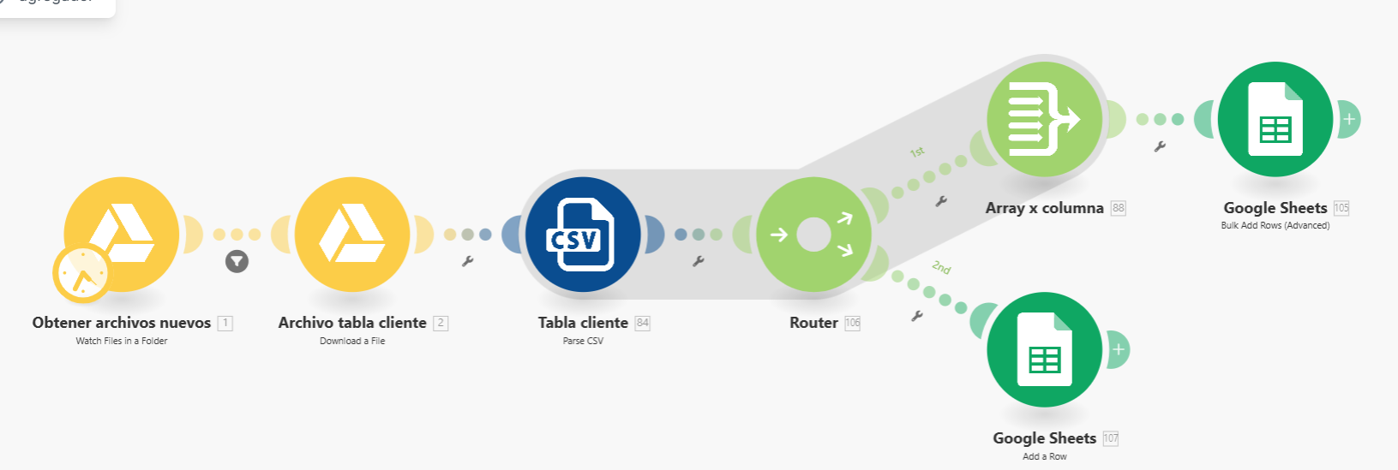
💾 Blueprint
CSV

Slide 9
Caso de uso
Todos los meses recibimos una planilla con datos de las reservas.
Necesitamos enviar un correo electrónico a cada huésped, según el estado de la reserva.
Planilla Fuente

Slide 10
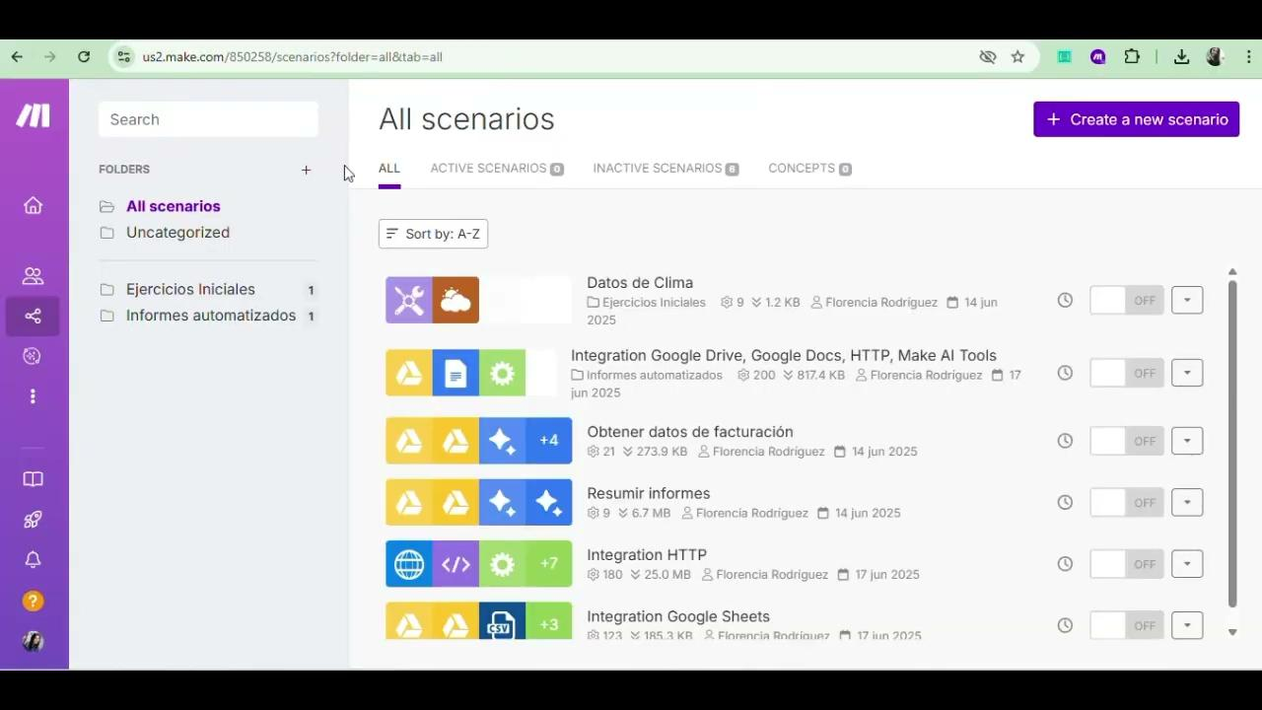

Slide 11
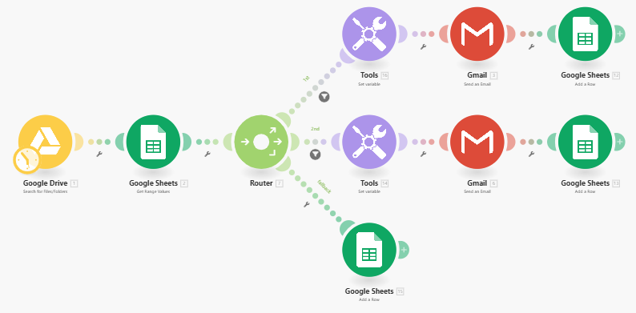
💾 Blueprint

Slide 12
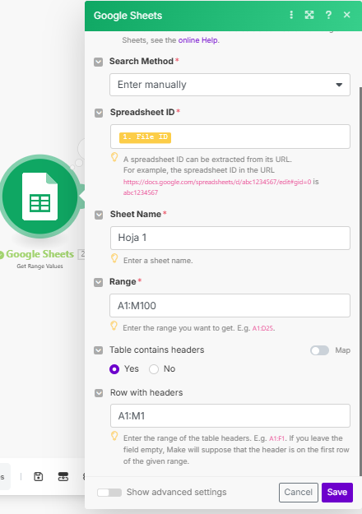
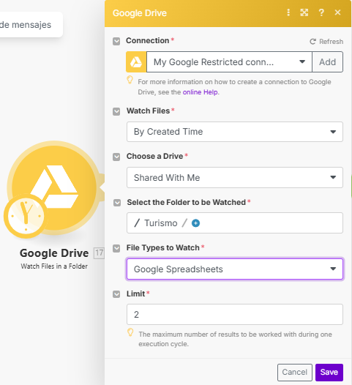

Slide 13
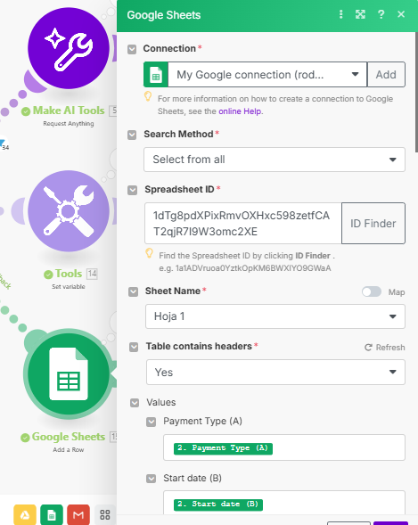
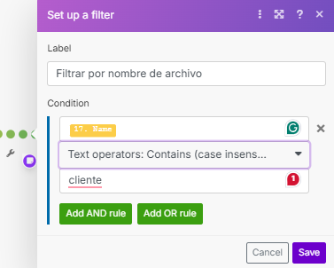

Slide 14
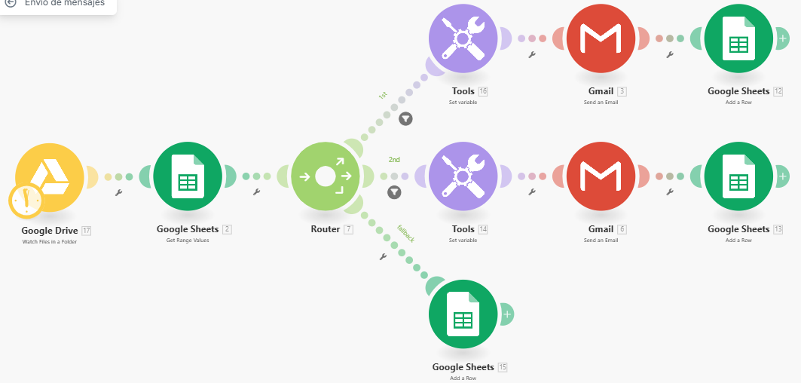
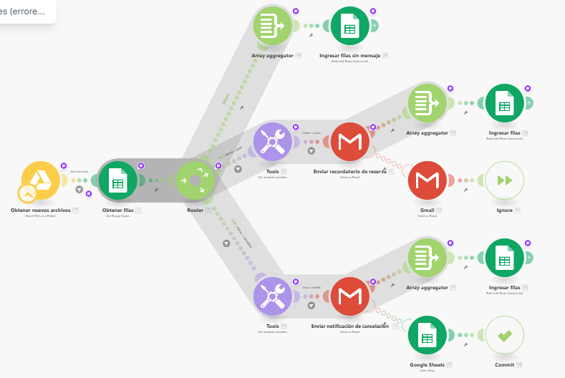

Slide 15
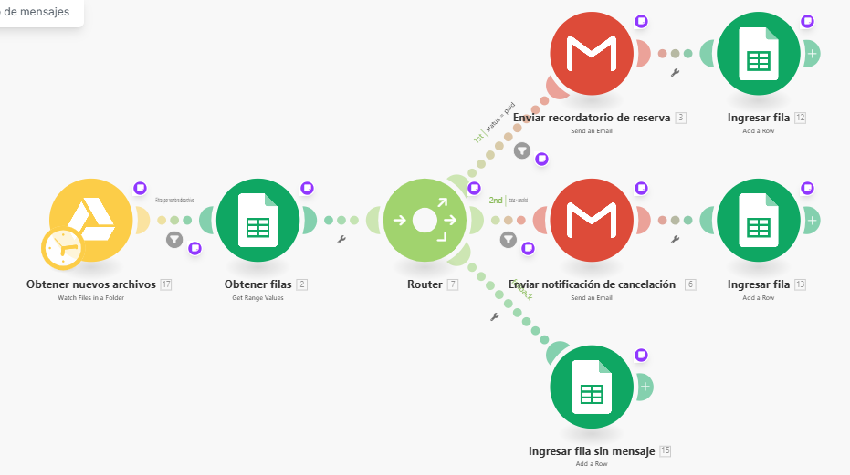
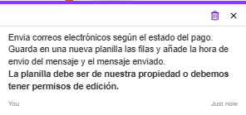
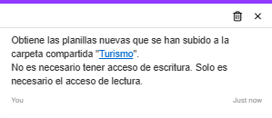
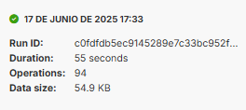
💾 Blueprint

Slide 16
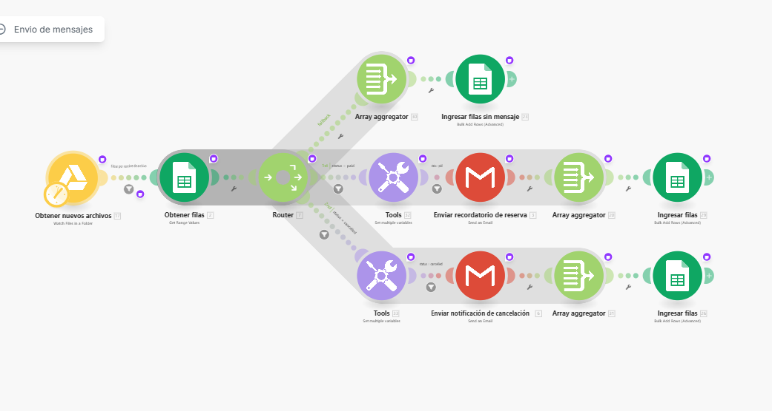
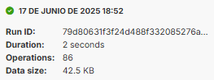
💾 Blueprint

Slide 17
Gestión de registros y análisis de errores

Slide 18
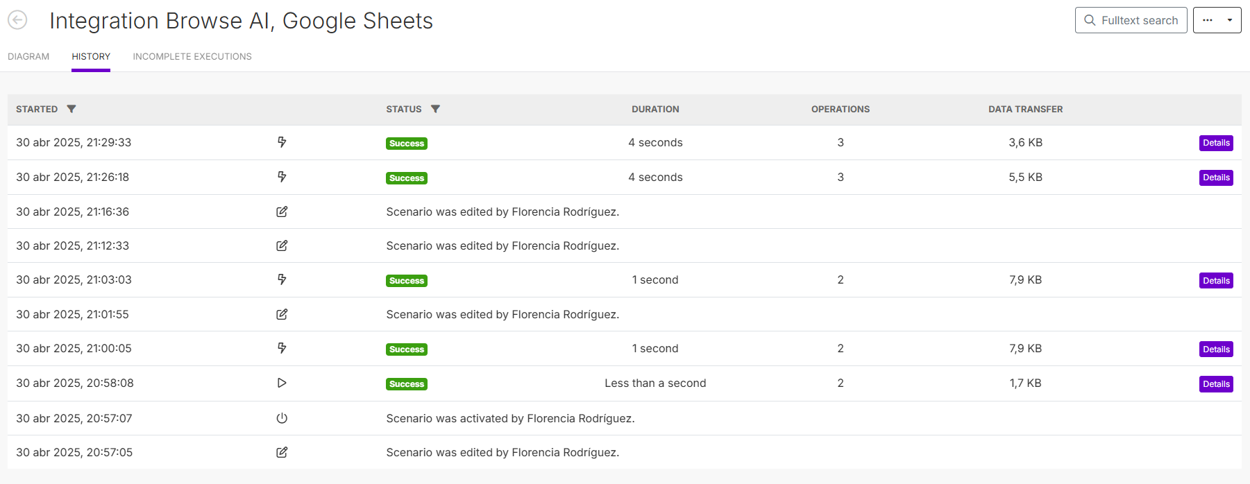
Histórico de ejecuciones. Disponibles en cada escenario

Slide 19
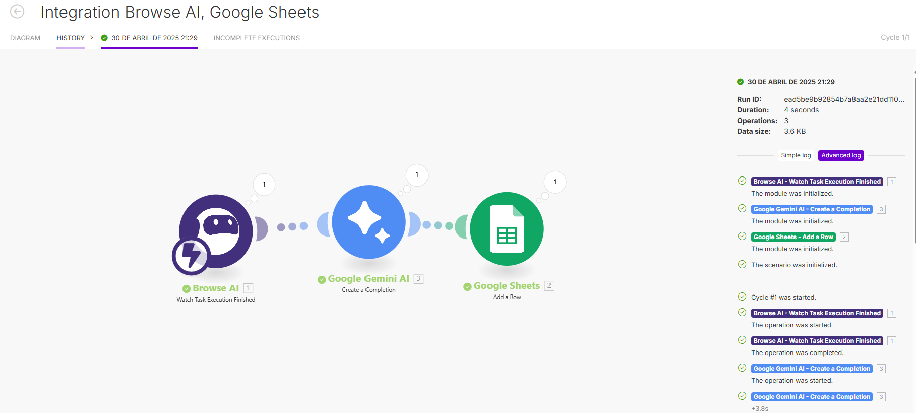
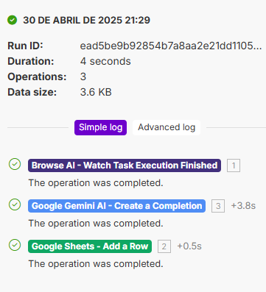
Log. Disponibles en cada ejecución

Slide 20
Historial de Ejecución
✨ Notas en módulos
Una práctica recomendada es documentar los escenarios con notas en los módulos.
Facilitan entender la intención de cada paso al revisar logs.
✨ Detección proactiva de errores
Más allá de esperar a que algo falle, es útil usar el historial para patrones inusuales.
Si se ve que cierto módulo está siempre marcado en amarillo (warning) o rojo, conviene investigarlo aunque el escenario siga.
✨ Extensión de desarrollo (DevTool)
Make dispone de una extensión de Chrome opcional (Make DevTool) que provee información de depuración más profunda.
Permite ver errores que la interfaz normal no muestra claramente, inspeccionar la ejecución en tiempo real y revisar variables internas.

Slide 21
Automatización desde una lista de Slack

Slide 22
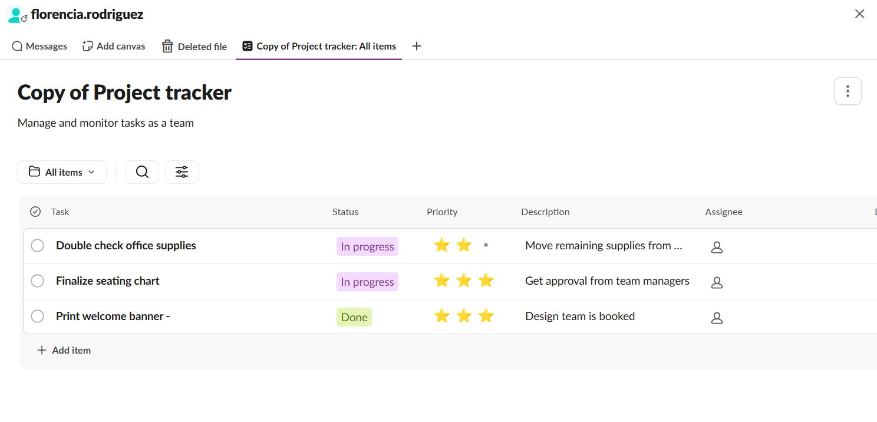

Slide 23
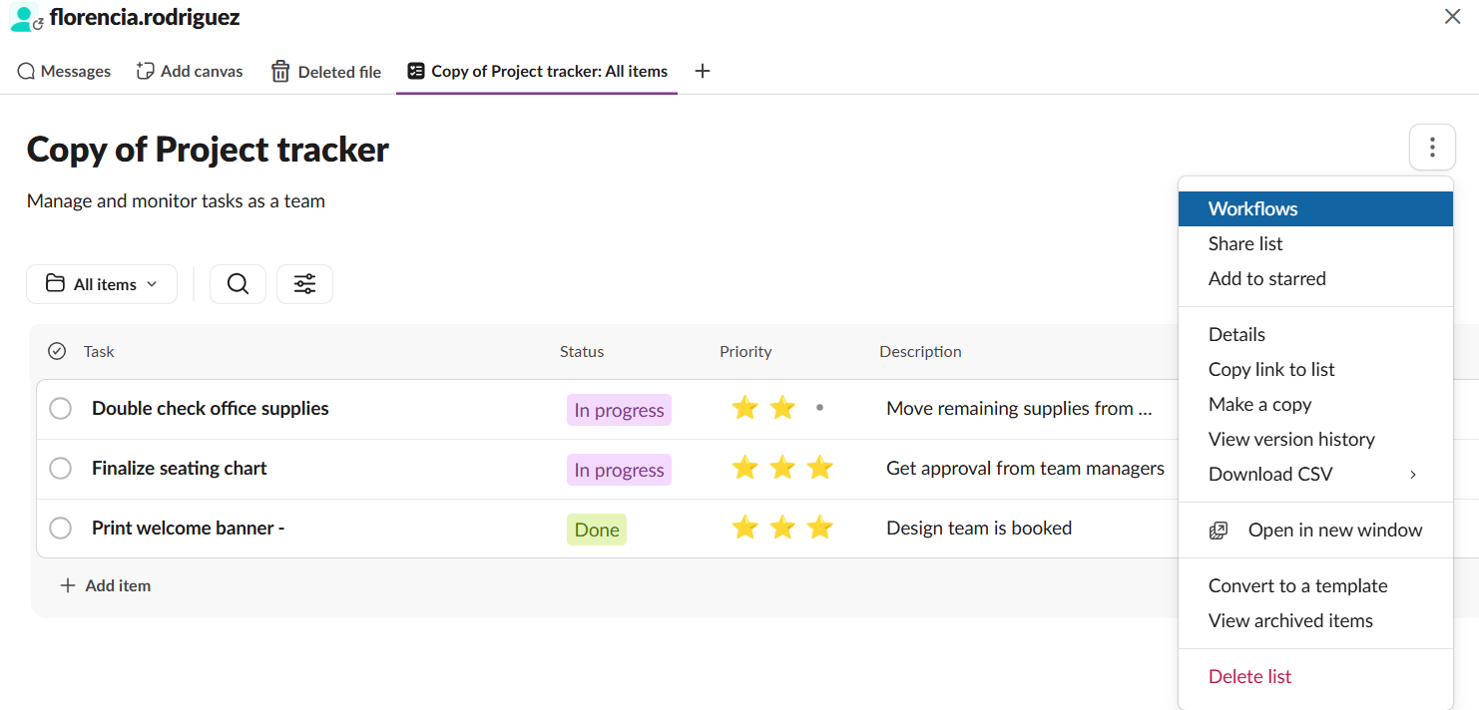

Slide 24
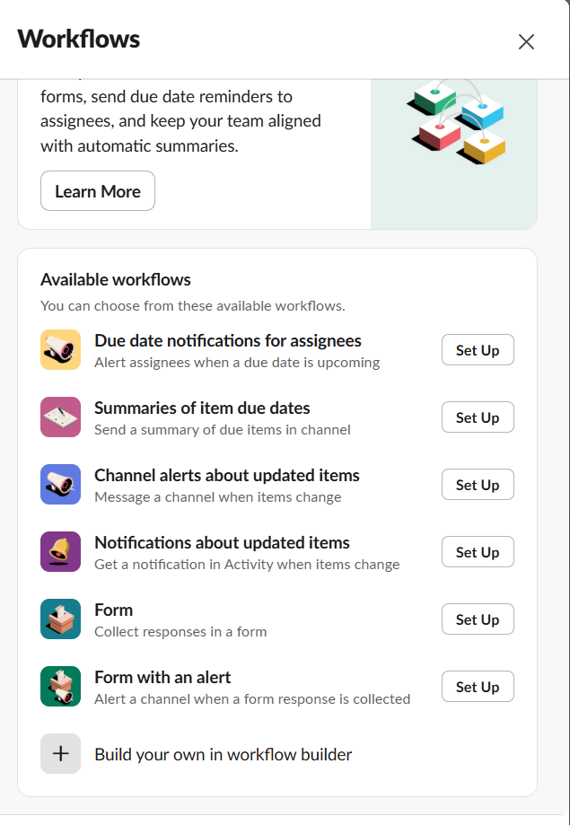

Slide 25
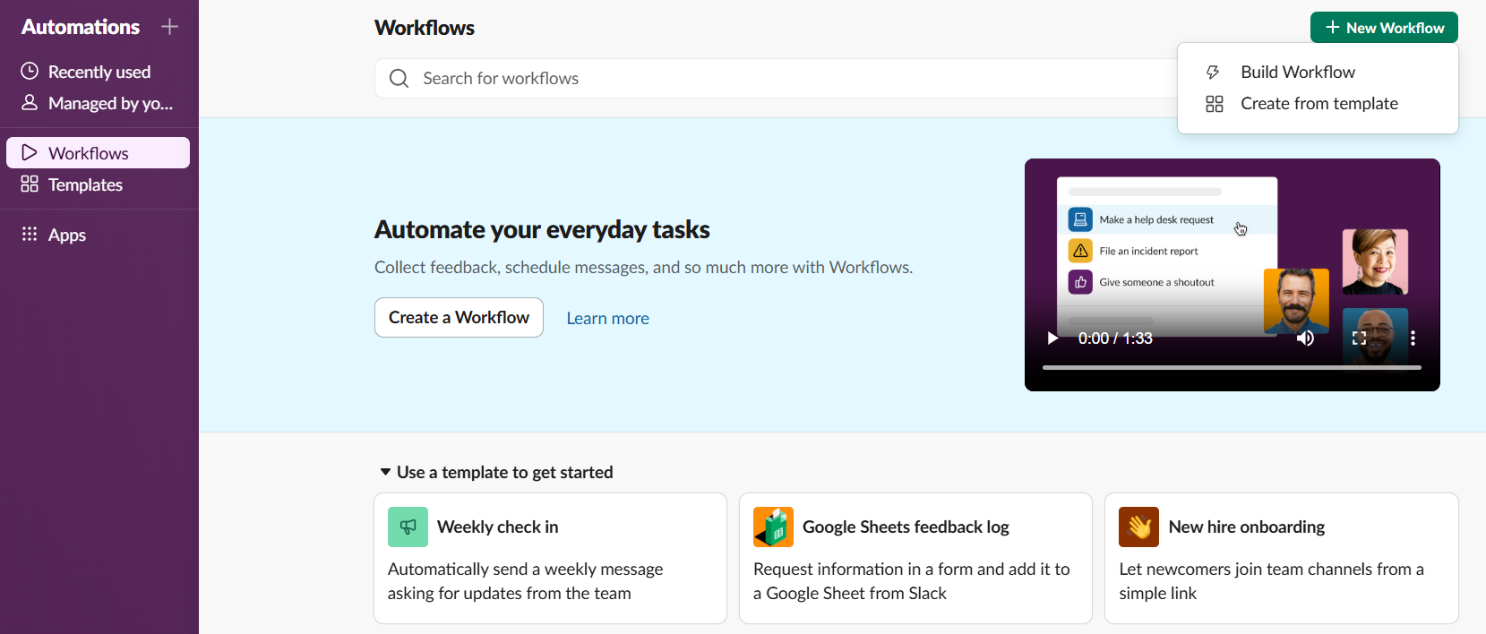

Slide 26
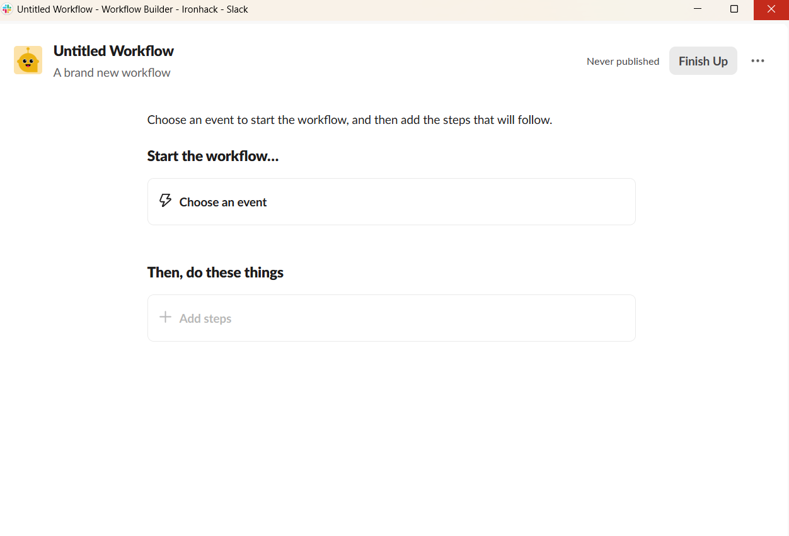

Slide 27
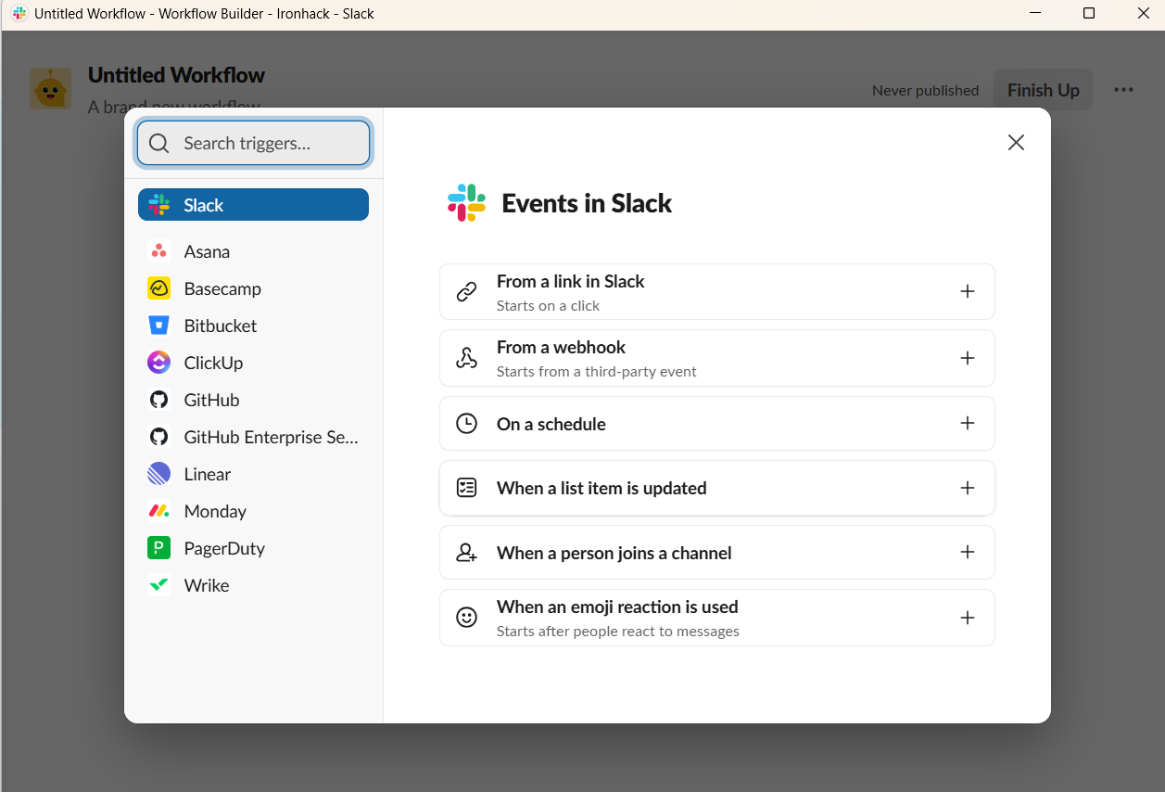

Slide 28
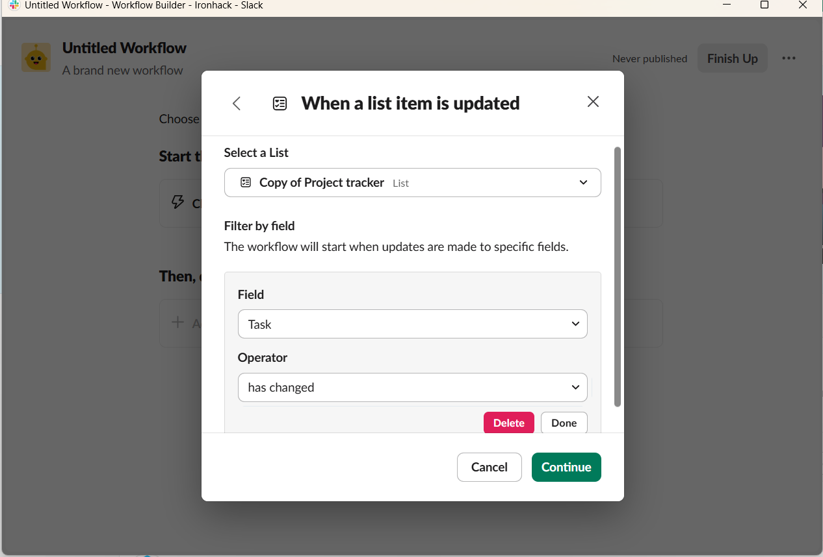

Slide 29
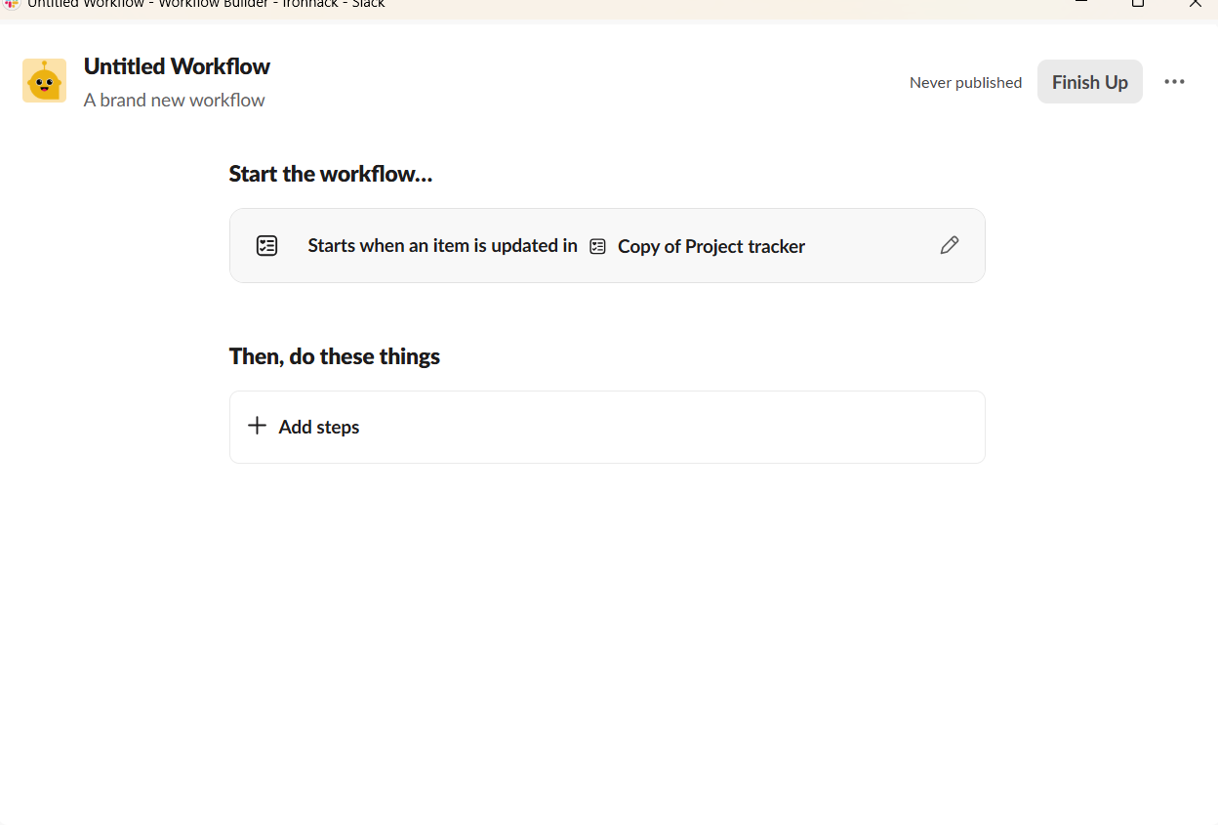

Slide 30
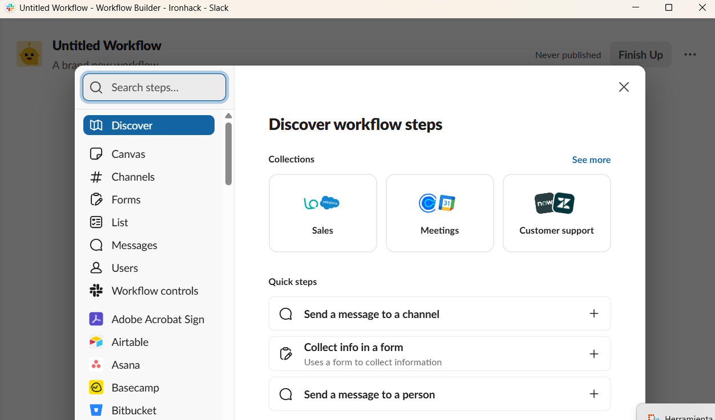

Slide 31
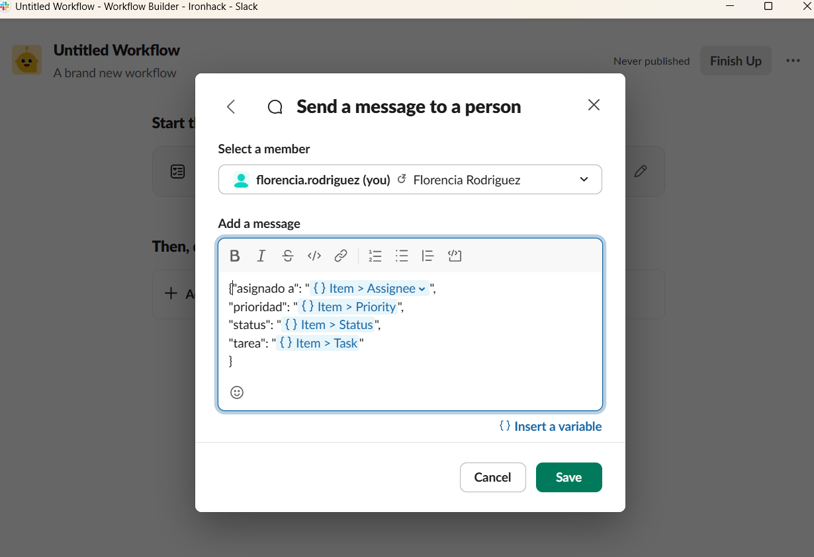

Slide 32
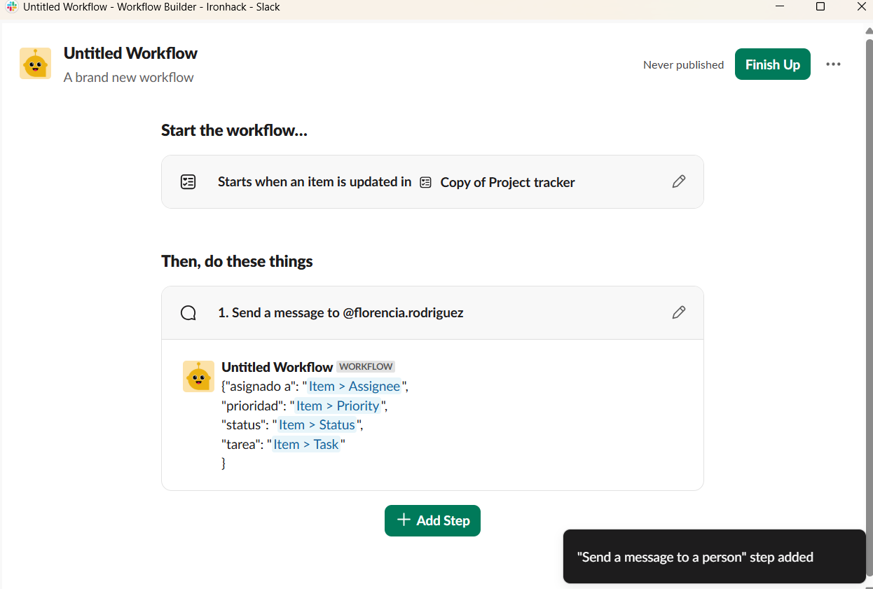

Slide 33
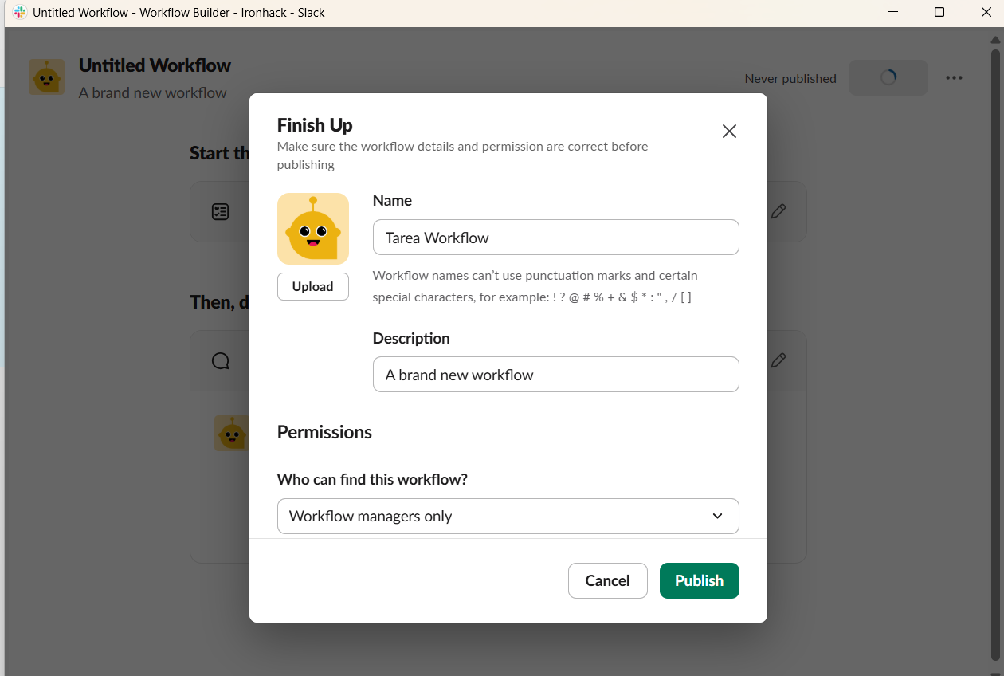

Slide 34
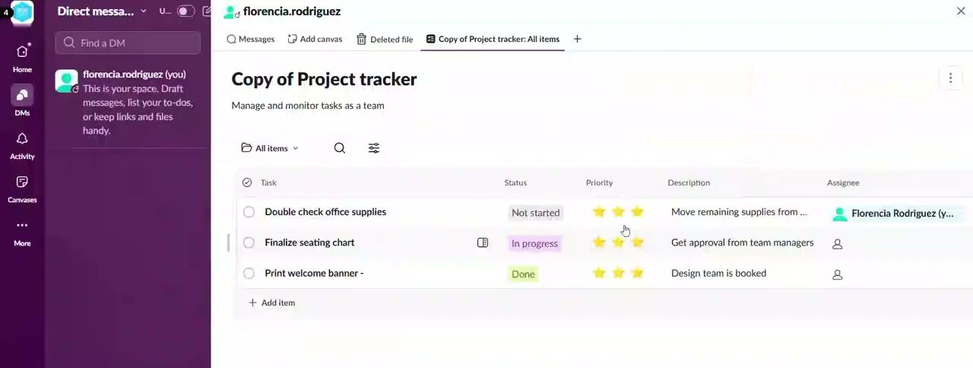

Slide 35
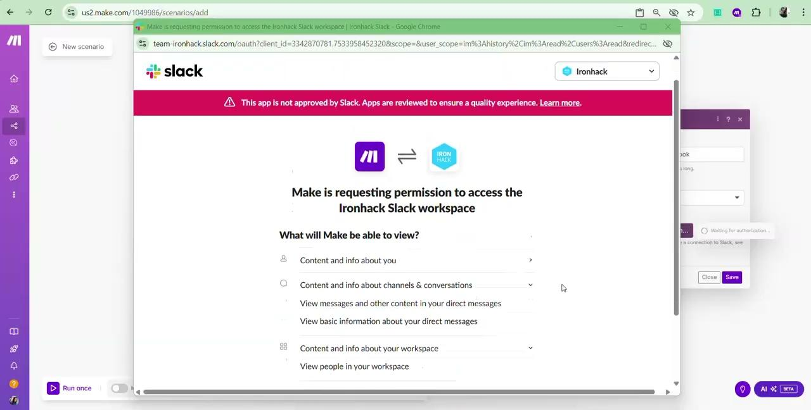

Slide 36
Imágenes

Slide 37
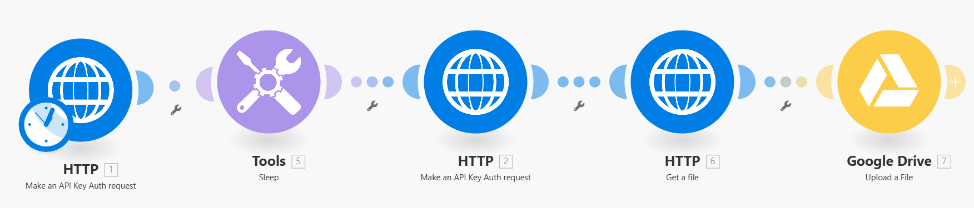


Opción: Leap
Blueprint

Slide 38
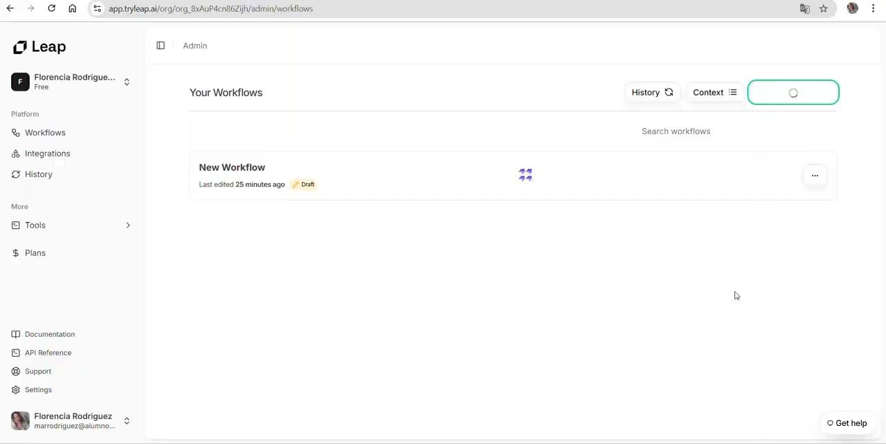

Slide 39
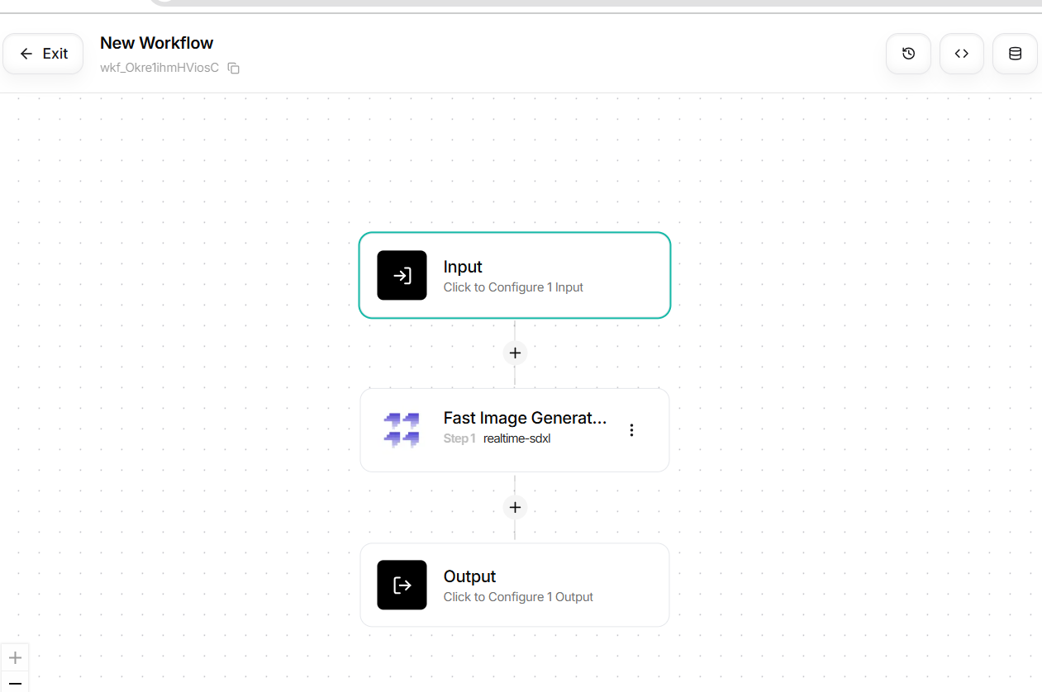
Opción: Leap
Ejemplo
Con esta herramienta primero debemos crear un workflow.

Slide 40
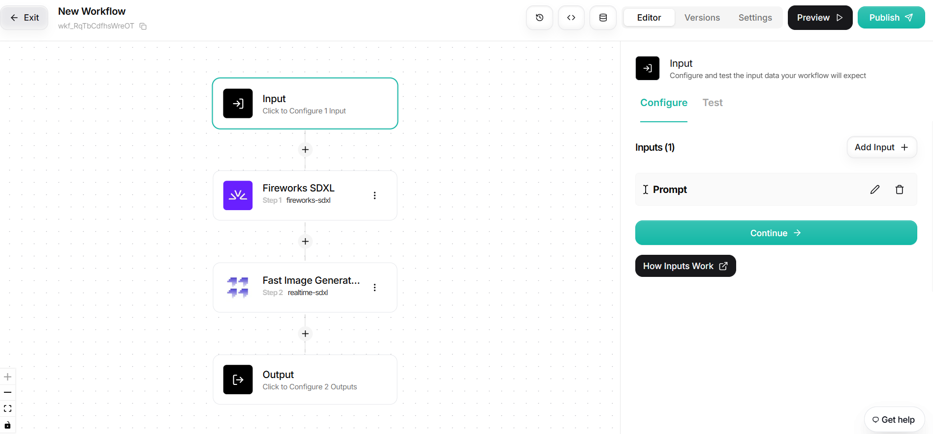
En este workflow estamos generando dos imágenes.

Slide 41
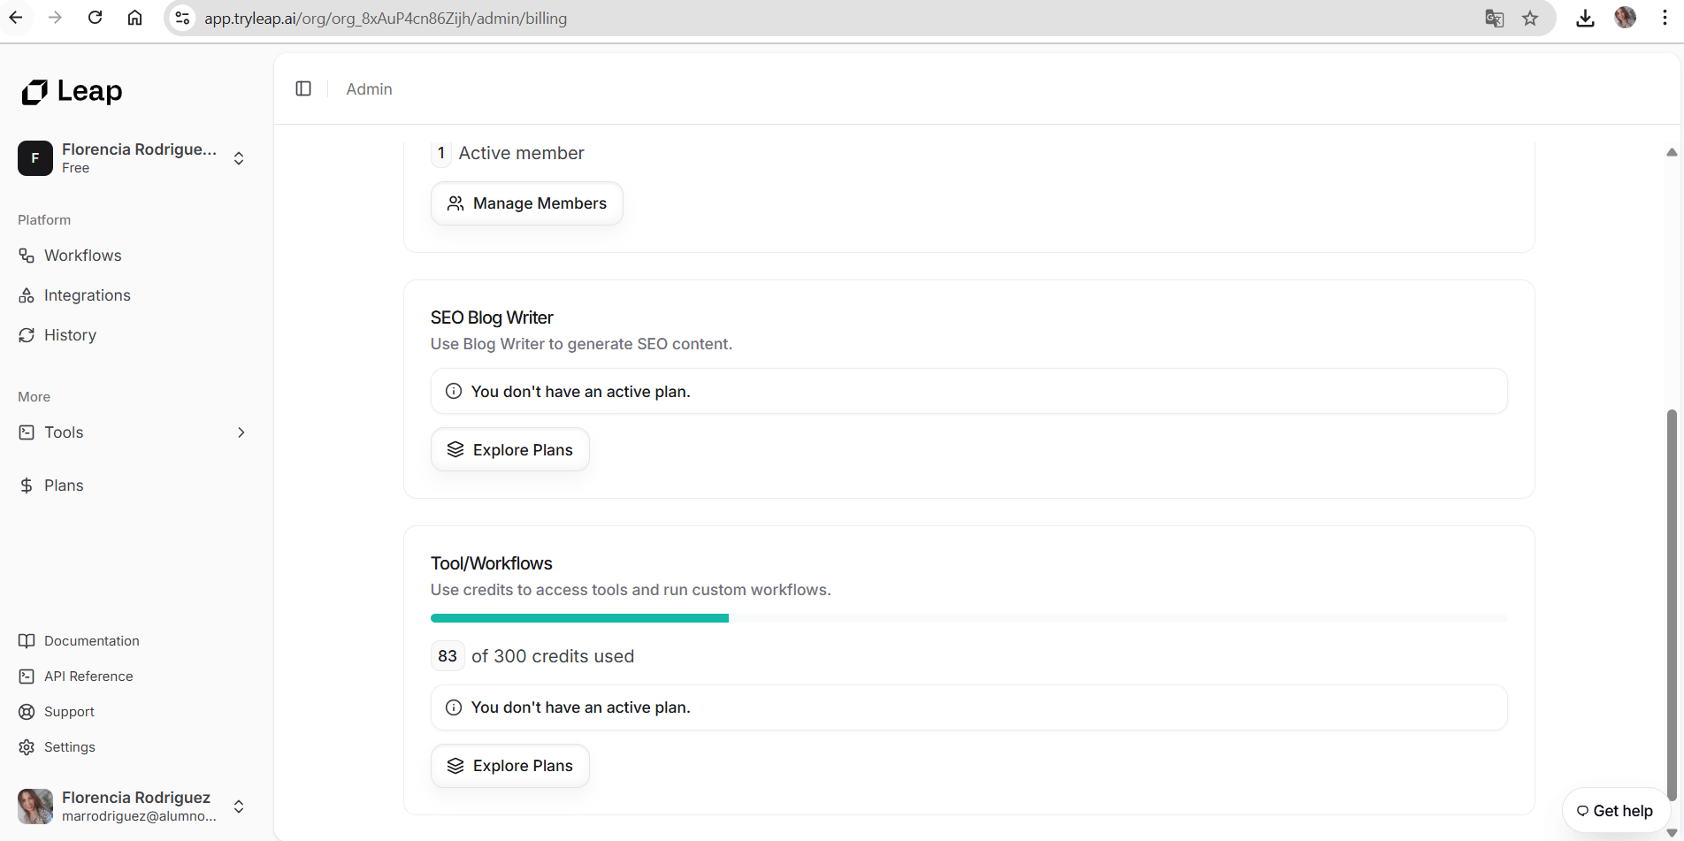

Slide 42
Otras plataformas

Slide 43
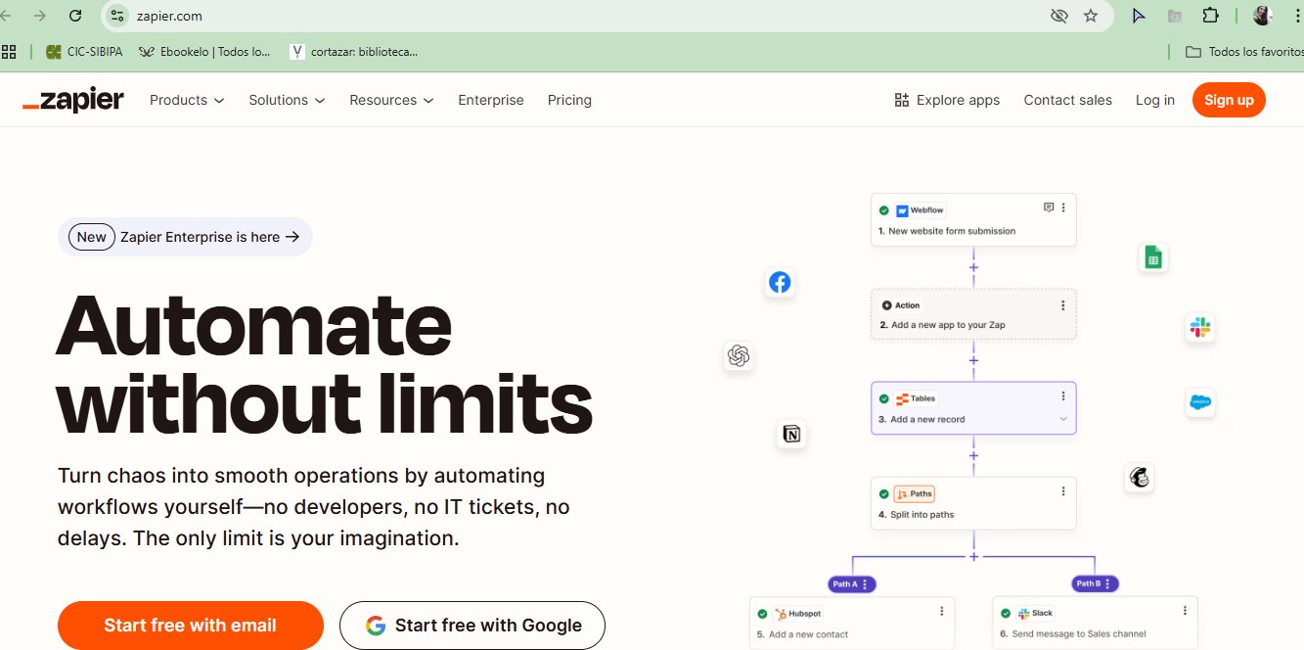

Slide 44
Comparativa
Aspecto | Make.com | Zapier
Complejidad de automatizaciones | Permite automatizaciones más complejas y escenarios visuales ramificados con condiciones, iteradores, routers y múltiples conexiones​​. | Más orientado a automatizaciones simples de tipo "si pasa A, entonces B".
Interfaz | Editor visual tipo flujo de trabajo (drag & drop) que facilita entender procesos complejos. | Basado en una estructura más lineal de pasos uno tras otro.
Flexibilidad | Muy flexible: puedes usar Webhooks, módulos HTTP, manejar APIs sin conectores nativos​. | Dependes más de las integraciones existentes; es más limitado si no hay app oficial.
Usuarios objetivo | Técnicos y semi-técnicos que quieren construir escenarios detallados y personalizables. | Usuarios que prefieren simplicidad y rapidez para tareas repetitivas comunes.
Casos de uso recomendados | Integraciones de múltiples fuentes, procesamiento de datos, generación de informes dinámicos​​. | Automatizaciones rápidas de tipo email → CRM, formulario → email, etc.

Slide 45
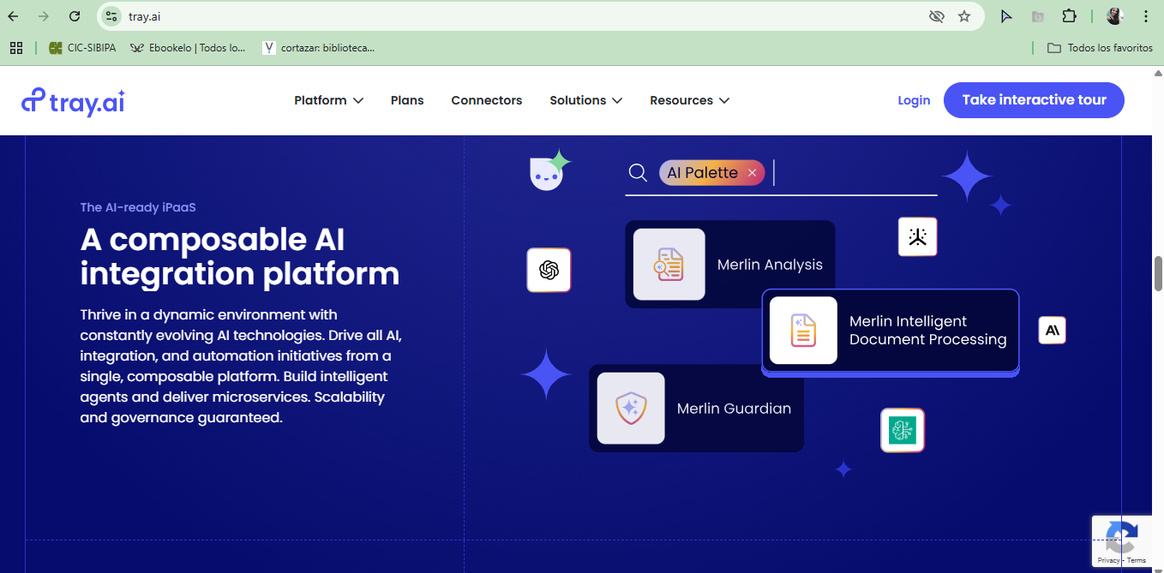

Slide 46
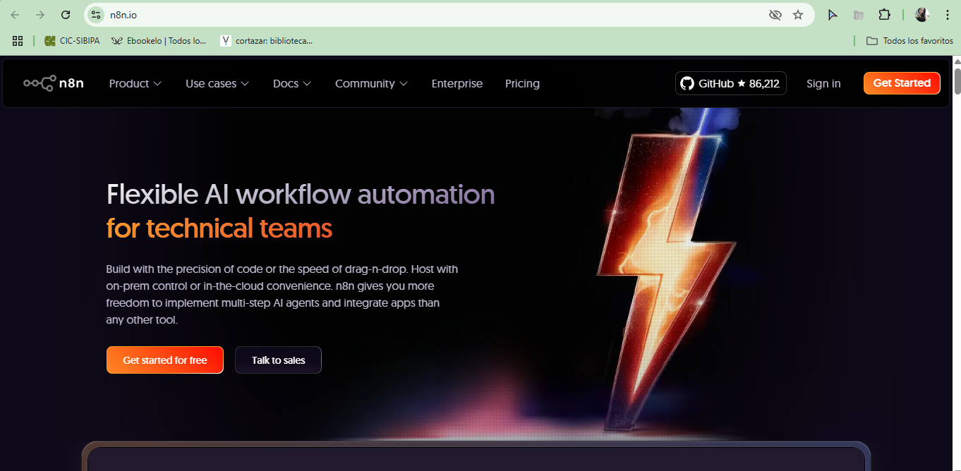

Slide 47
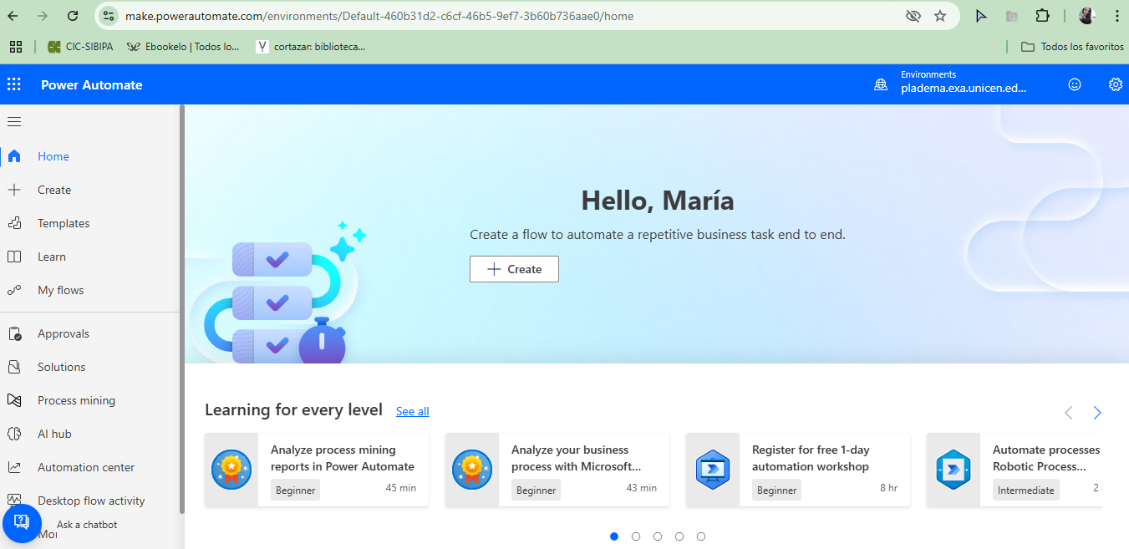

Slide 48


Slide 49
Comparativa
Plataforma | Características principales | Ideal para
n8n | Open-source. Permite automatizaciones muy avanzadas (condiciones, loops, llamadas a API) y puedes hospedarse en tu propio servidor. | Empresas o técnicos que quieren control total y flexibilidad máxima.
Workato | Muy potente en integraciones corporativas. Enfocado en flujos de negocio complejos y automatización de procesos empresariales (ERP, CRM). | Grandes empresas y sectores IT.
Tray.io | Plataforma low-code para automatizaciones muy técnicas y conexión profunda entre sistemas. Ideal para API-heavy. | Equipos de desarrollo o integradores profesionales.
Microsoft Power Automate | Parte del ecosistema Microsoft. Ideal para flujos entre Office 365, SharePoint, Dynamics, etc. | Empresas que ya usan Microsoft a nivel corporativo.
IFTTT (If This Then That) | Muy sencillo. Centrado en automatizar apps y dispositivos de uso diario (hogar inteligente, notificaciones personales). | Usuarios individuales o pequeñas automatizaciones caseras.

